Slide 1



RELATÓRIO ATIVIDADES - 2018 -

Slide 2


NOSSOS OBJETIVOS
• Capacitar jovens empresários e executivos para que executem de maneira interdisciplinar uma gestão mais profissionalizada no segmento de transporte • Promover a integração, amizade e união entre os jovens empresários do TRC • Proporcionar estudos de temas que possam auxiliá-los nas suas funções, enriquecendo seus conhecimentos • Incentivar o surgimento de novas lideranças sindicais • Promover networking entre empresas de transporte e entre empresas e fornecedores de transporte, gerando negócios e oportunidades • Buscar soluções e inovações para o TRC, através da inserção ativa dos jovens nas entidades sindicais • Motivar os jovens a produzirem artigos e pareceres técnicos de assuntos ligados ao TRC

Slide 3
COORDENAÇÃO 2017 - 2019
José Hélio Fernandes
Presidente da NTC&Logística
Ana carolina Jarrouge
Coordenadora Nacional – São Paulo/SP
André Martinez De Simone
Vice-Coordenador Nacional – Rio de Janeiro/RJ
Antonio Carlos Ruyz
Vice-Coordenador Nacional – Cascavel/PR
NOSSO PATRONO
Sr. Flávio Benatti
Patrono – substantivo masculino
1. O que luta e/ou defende uma causa, ideia etc.; protetor.

Slide 4
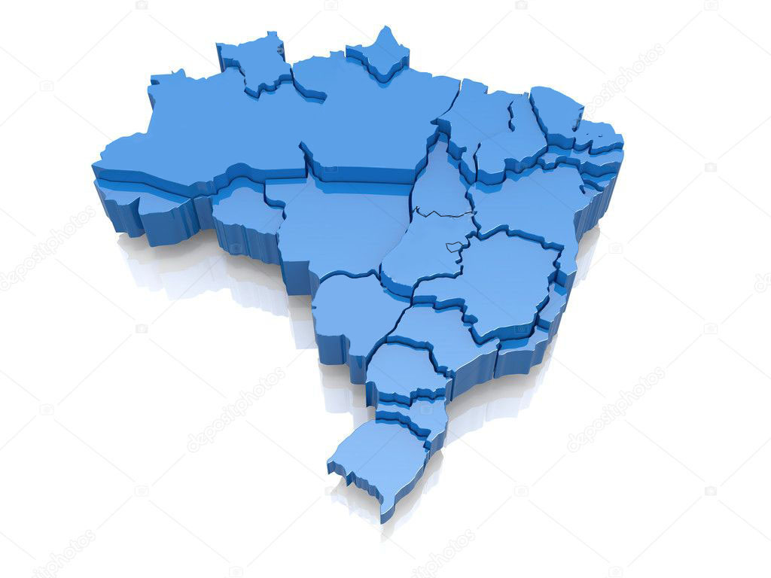


COMPOSIÇÃO
Belém
Fortaleza
24
NÚCLEOS
Bahia
280
PARTICIPANTES
São Paulo
ABC
Sorocaba
Santos
Porto Ferreira
São José do Rio Preto
Araraquara
Campinas
Vale do Paraíba
Espírito Santo
Belo Horizonte
Cascavel
Curitiba
Maringá
Londrina
Rio de Janeiro
Joinville
Videira
Sul de Santa Catarina
Porto Alegre
Uruguaiana

Slide 5

METAS 2018
META | PONTOS | PONTOS EXTRAS
20 horas de reunião | 10 | 05 pontos a cada 5 horas extras
02 visitas técnicas | 10 | 02 pontos a cada visita extra
01 artigo técnico (2 págs) | 10 | 05 pontos para cada artigo extra
01 ação social | 15 | 05 pontos a cada ação extra
01 evento compartilhado | 10 | 02 pontos a cada evento compartilhado extra
Não obrigatório | 15 | Workshop ou seminário acima de 4 horas
Não obrigatório | 2 | Workshop ou seminários extras

Slide 6


EVOLUÇÃO NÚCLEOS
Horas de reunião / Workshops

Slide 7

EVOLUÇÃO NÚCLEOS

Slide 8

EVOLUÇÃO NÚCLEOS
Ações Sociais

Slide 9

EVOLUÇÃO NÚCLEOS
Artigos Técnicos

Slide 10

EVOLUÇÃO NÚCLEOS
Comunicação

Slide 11

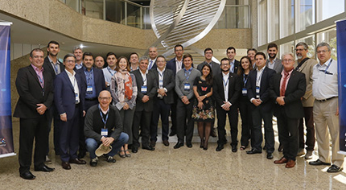

AMPLIAÇÃO DE CONHECIMENTOS E OPORTUNIDADES
INSTITUTO COMJOVEM DE DESENVOLVIMENTO MERCADOLÓGICO
Criado durante o evento CONET & Intersindical realizado em Florianópolis (agosto de 2015), o Instituto Mercadológico tem como objetivo mostrar aos empresários, de uma forma interativa, maneiras de definir prioridades de trabalho, demandas comerciais, conscientização sobre a verdadeira representatividade no mercado e gerenciamento de serviços.
ESPECIALIZAÇÃO
Curso de pós-graduação em Gestão de Negócios em Transportes oferecido, gratuitamente, pela Fundação Dom Cabral em parceria com a CNT | SEST SENAT | ITL.
1º WORKSHOP - MEDIA X AT STANFORD UNIVERSITY I CNT
O Workshop Inovar, Capacitar, Avançar, primeiro projeto do Fórum de Inovação do Transporte, evento que ocorreu na sede da CNT (Confederação Nacional do Transporte), em Brasília, e foi produto de uma parceria com a Universidade de Stanford, dos Estados Unidos, por meio do mediaX, um catalisador de parcerias setoriais e acadêmicas que analisa o impacto das tecnologias sobre a sociedade.

Slide 12




MANUAL PARA ABERTURA E FUNCIONAMENTO DE NÚCLEO REGIONAL

Slide 13


JUNTE-SE A NÓS!
Secretaria COMJOVEM Nacional
Contato: Kamyla – (11) 2632-1529
E-mail: comjovem@ntc.org.br

